Slide 1

2023資料創新應用競賽
台北不是我的家
人口流失危機
Author
施俊生、吳明哲

Slide 2
CONTENTS
制度性
遷移
遠端工作比例
人口遷移
政策建議

Slide 3

01
人口遷移？

Slide 4
人口遷移？
多樣性流失
地方稅收下降
臺北市東區興衰
稅基喪失

Slide 5
人口遷移？
房價
物價
租金
制度
遠端
所得

Slide 6
02
制度性遷移

Slide 7
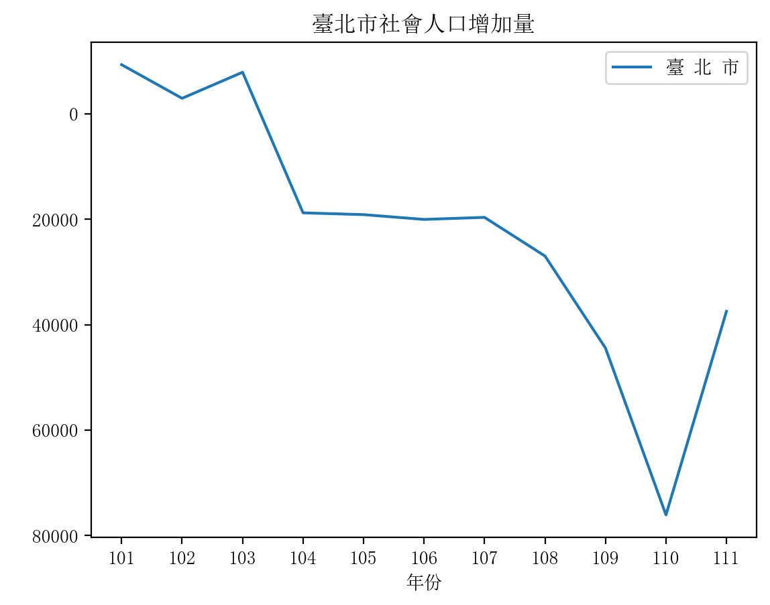
制度性遷移
計算方式
將每一年度，（遷入人口 - 遷出人口），之數值。
資料來源
內政部統計處，縣市遷入及遷出(按登記)(8701)(101年至111年)。

Slide 8
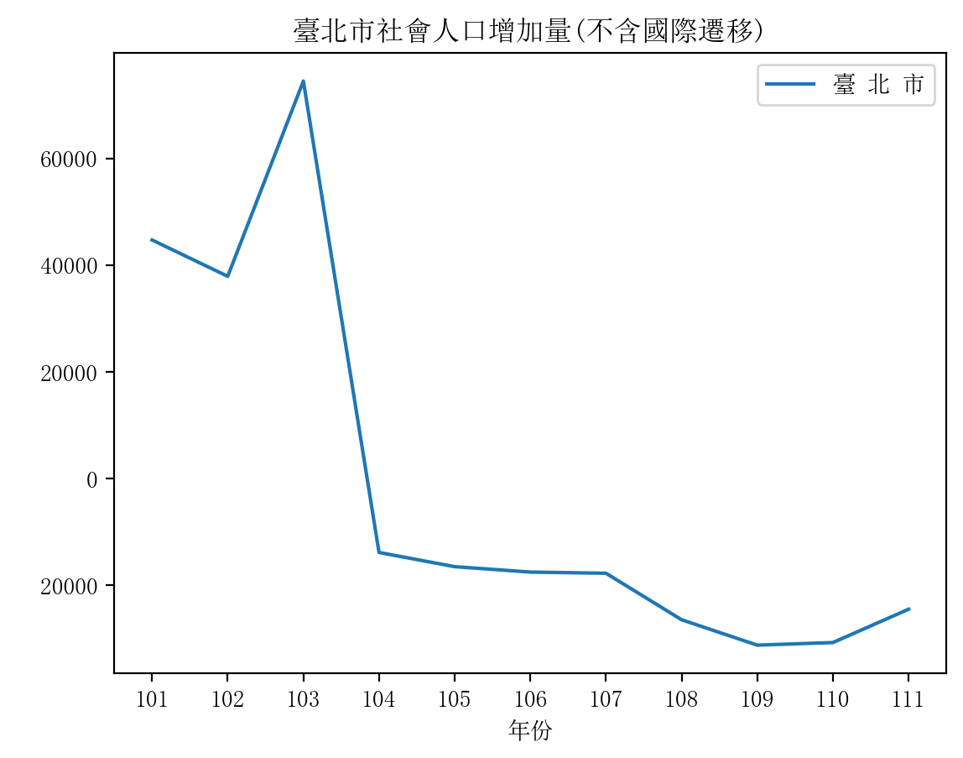
制度性遷移
計算方式
將每一年度，（遷入人口 – 海外遷入人口）-（遷入人口 – 海外遷入人口），之數值
資料來源
內政部統計處，縣市遷入及遷出(按登記)(8701)(101年至111年)。

Slide 9
03
遠端工作比例

Slide 10
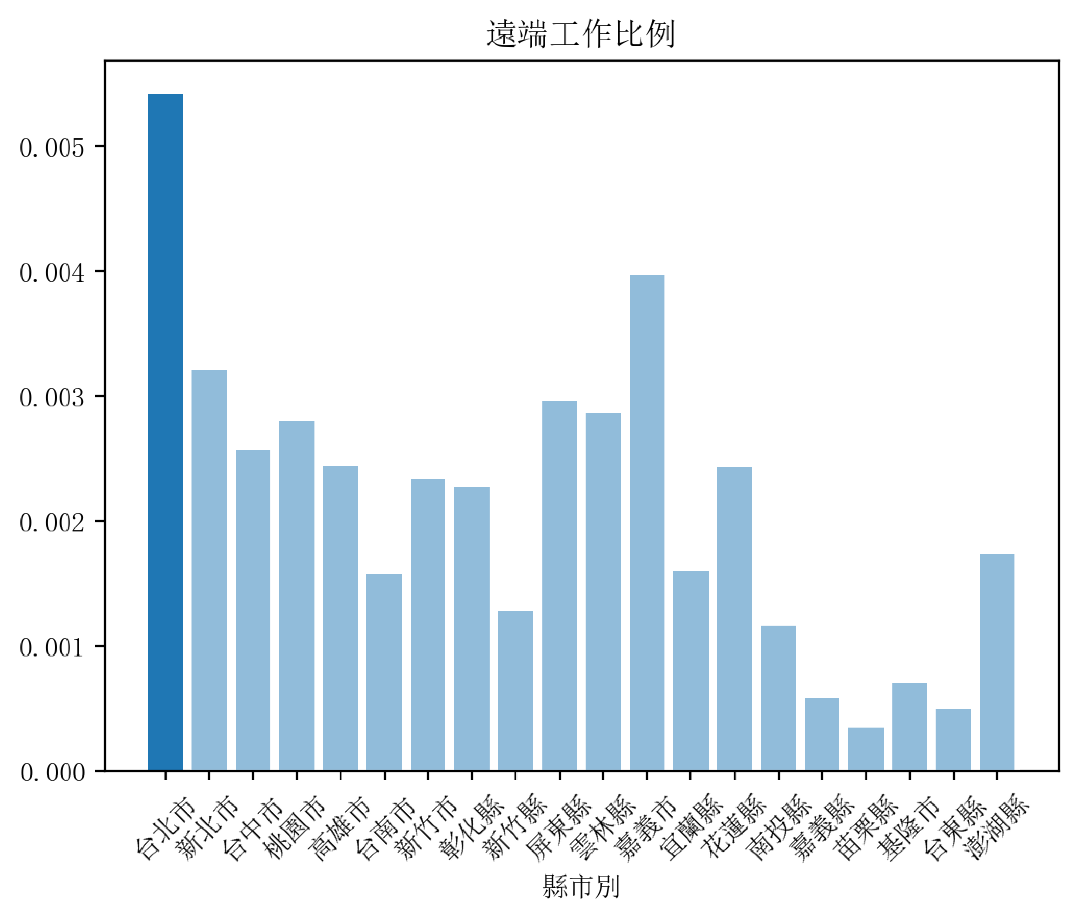
制度性遷移
計算方式
將每個縣市中，（含有遠端字樣，且並非直播主之工作之資料量）/ （總資料量）
資料來源
104人力銀行_五月職缺爬蟲資料，

Slide 11
04
政策建議

Slide 12

政策建議
城市多樣性與社區營造
基於《美國大城市的死與生》，如果希望使人口外移的效果降低，可以透過提升城市街道的多樣性，這點在近年的社區營造中具有體現，並增加市民與市民之間接觸的機會，使市民與市民之間的社會網絡更加緊密，從而讓人口外移的效果趨緩。
圖片取自 : 台北村落之聲

Slide 13
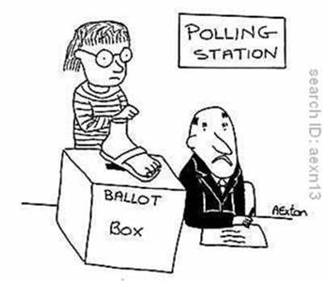
政策建議
以足投票理論
Tiebout於1956年提出之「以足投票理論」，即 - 遷移者會透過公共支出、租稅負擔之公共財貸組合決定是否遷移來看 （林淑珍，2015 : 6）。我們可以透過探索臺北市與其他具有替代效果之縣市，在社會福利組合之間的差異性，從經濟理性防堵人口外移。

Slide 14
2023資料創新應用競賽
Thank you
Author
施俊生、吳明哲

Slide 15
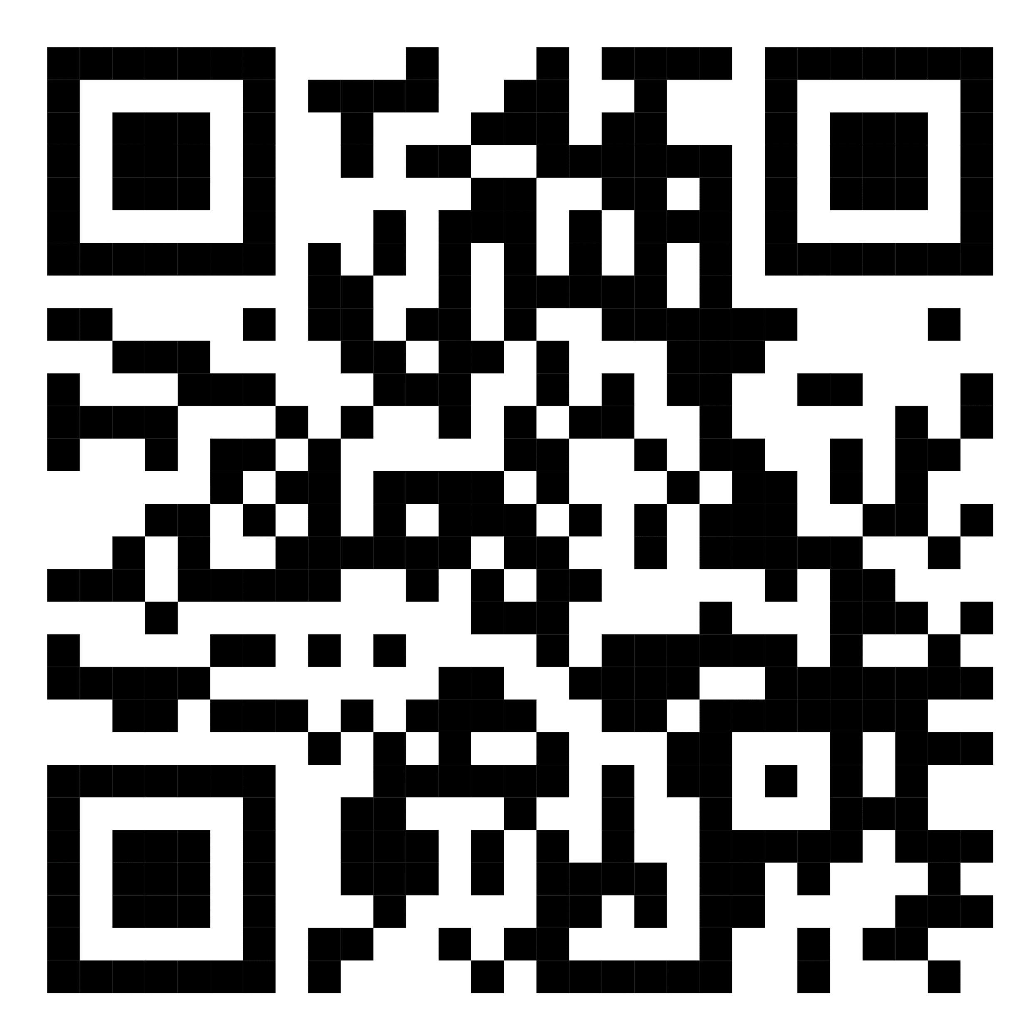
附件的部分～
Github 網絡爬蟲、資料視覺化等程式碼皆可以在這裡找到喔！
研究報告書
最終的報告書成品，歡迎取用與參考
ONE

